Slide 1
NË FAMILJEN TIME TË GJITHË PUNOJNË

Slide 2
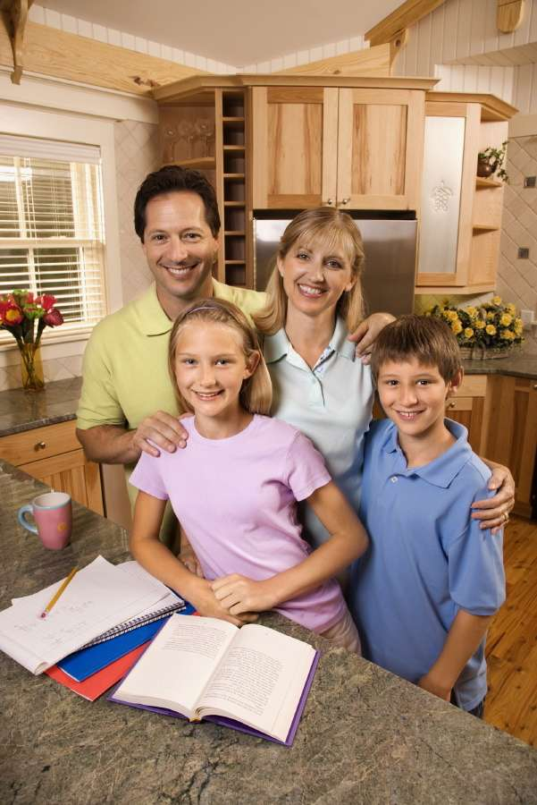
FAMILJA IME

Slide 3
Cdo anëtarë i familjes ka obligimet e veta.
Prindërit shkojnë në punë.
Fëmijët shkojnë në shkollë ose foshnjore.
Në shtëpi i ndajmë obligimet dhe ndihmohemi.

Slide 4
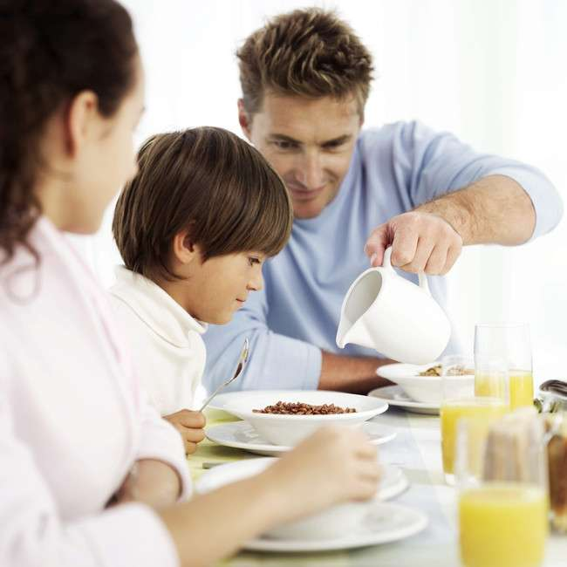
Shpesh babai na përgatit mëngjesin. Me këtë punë i ndihmon nënës.

Slide 5
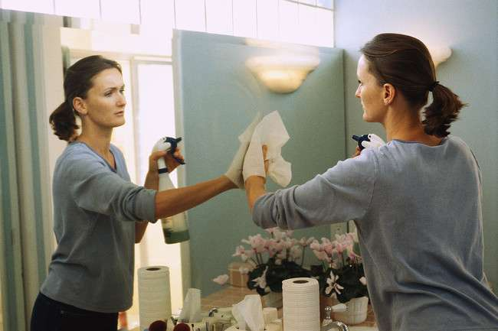
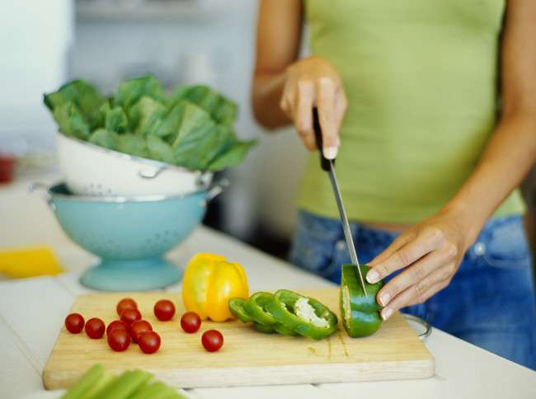
Nëna pastron dhe përgadit ushqim.

Slide 6
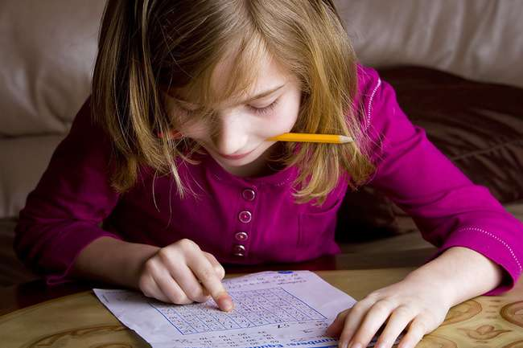
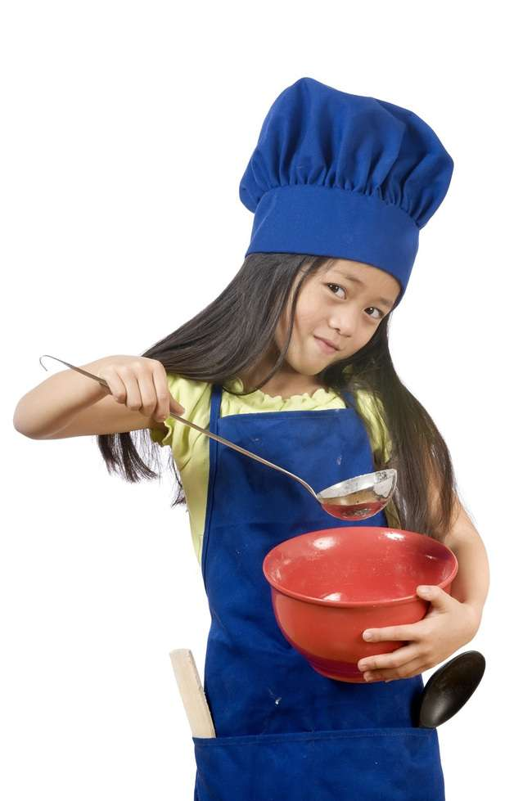
Unë mësoj. Kur kam kohë të lirë,ndihmoj nënën në kuzhinë.

Slide 7
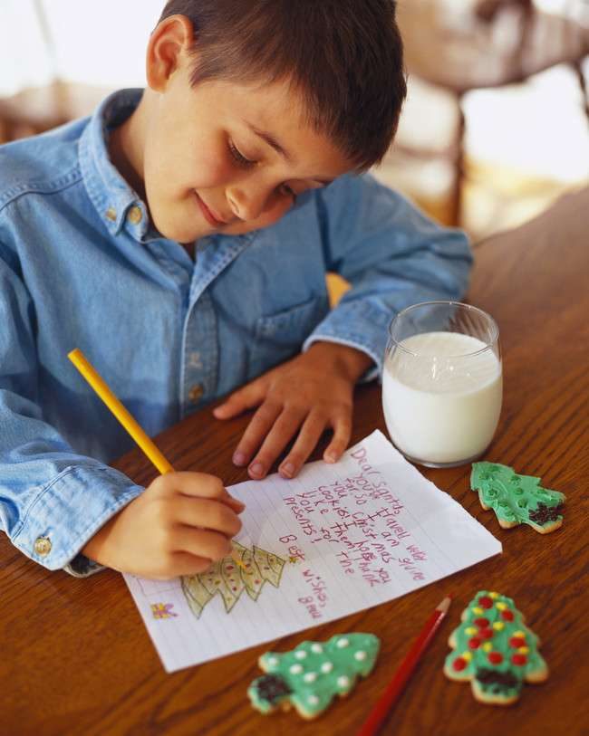
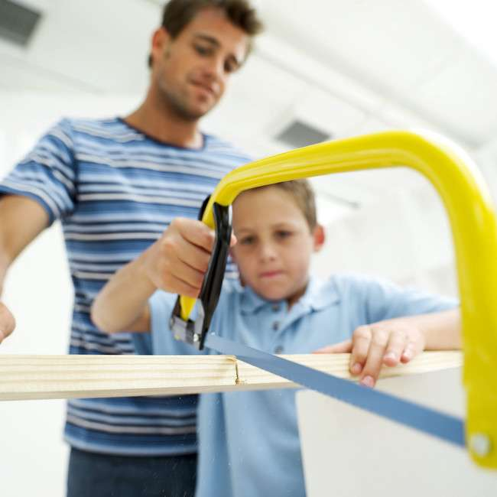
Vëllai vizaton dhe donjëherë ndihmon babin në rregullimin e sendeve të prishura në shtëpi.

Slide 8
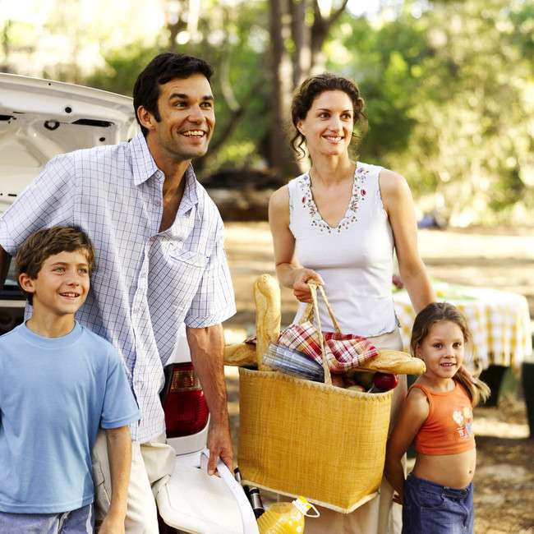
Në fundjavë të gjithë pushojmë e shëtisim.

Slide 9
Në familjen time duhemi,ndihmohemi dhe respektohemi.

